Slide 1
Dokumentacija za inkluziju (I deo): Procedura i pedagoški profil
Prof. dr Otilia Velišek-Braško
Novi Sad, 2021.

Slide 2
Radionica
Rangirajte korake

Slide 3
Koraci u pružanje dodatne podrške detetu

Slide 4
Socijalni model
Očigledno je da razumevanje smetnji u razvoju iziskuje novi pristup koji izlazi iz okvira opisivanja oštećenja.
Kod inkluzivnog obrazovanja se radi o stvaranju podsticajnog okruženja i osnaživanju dece kako bi mogla da u potpunosti učestvuju u društvu.
Da bi se to postiglo, smetnje u razvoju treba razumeti kao nešto što opisuje životne situacije, a ne ljude.
Takav novi koncept treba da bude osetljiv kako na promene u okruženju tako i na promene u učešću.
Kod inkluzivnog obrazovanja radi se o obezbeđivanju učenja i učešća.

Slide 5
Dokumentacija
Obrazac 1
Obrazac 2
Obrazac 3
Obrazac 4
Obrazac 5
Obrazac 6
Obrazac 7
Obrazac 8

Slide 6
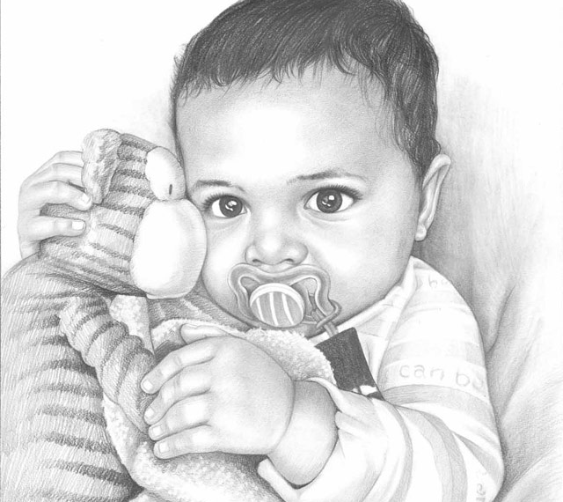
Opis deteta treba da bude…
Kao ovaj crtež

Slide 8
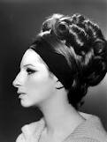
Profil
Kakav je ovo profil?

Slide 9
Profil
Kakav se profil pravi?

Slide 10
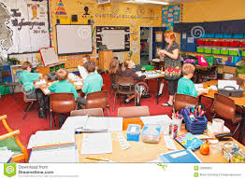
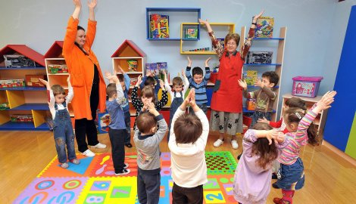
Profil
O kakvom profilu ovde govorimo?

Slide 11
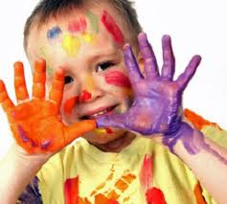
Profil
Kako se zove ovaj profil?

Slide 12
Pedagoški profil Metodika IVO (2018: 84-86)
Iz opisa deteta se „crpe“ informacije za Pedagoški profil
Elementi Pedagoškog profila:
Učenje i kako uči(izdvojiti važne činjenice o načinima delanja u situacijama učenja i razvoju dispozicija)
Socijalne veštine
Komunikacijske veštine
Samostalnost i briga o sebi
Uticaj okruženja
* Identifikovane prioritetne oblasti za pružanje podrške
Šta vidite? Koga vidite?

Slide 13
Radoznalost Saradnja Istrajnost Odgovornost
Dispozicije (preduslovi) za učenje (GU)

Slide 14
Mere individualizacije Primer Metodika IVO 2018:86-88
Individualno i individualizovano
Prilagođavanje:
Prostora
Metodičkih elemenata

Slide 15
Hvala na pažnji!
Svako dobro!

